Slide 1
MODULE 2
QUẢN LÝ BÀN ĂN, TÌM KIẾM, LỌC, PHÂN TRANG

Slide 2
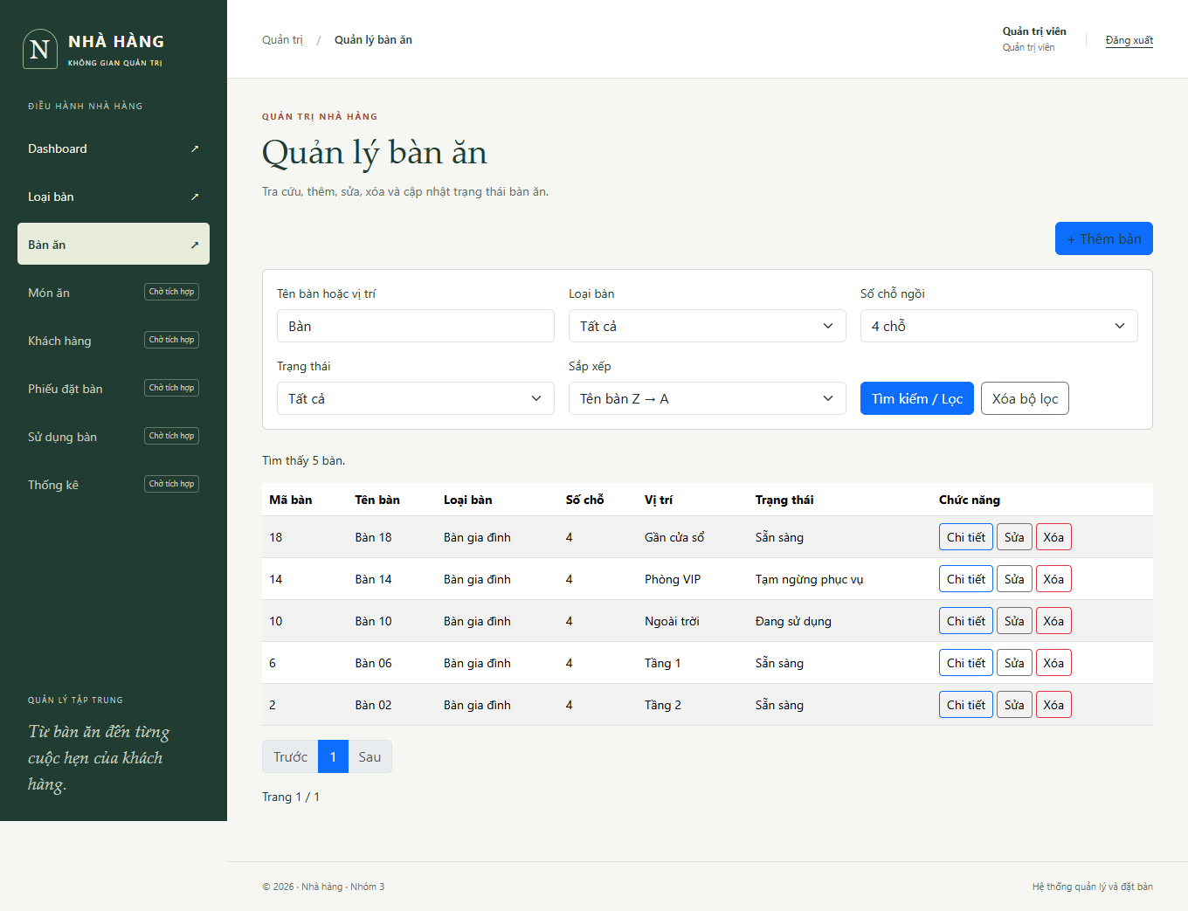
Phạm vi và kết quả thực hiện
Quản lý thông tin bàn
Thêm, xem, sửa, xóa và cập nhật trạng thái bàn ăn.
Tra cứu bàn phù hợp
Tìm kiếm, lọc, sắp xếp và chia danh sách thành từng trang.
Phân quyền người dùng
Admin quản lý dữ liệu. User xem thông tin và tra cứu.
02
Notes:
Nguồn: BaoCao/BaoCao_Module2.docx. Ảnh giao diện từ bản báo cáo, dữ liệu mẫu gồm 20 bàn và 4 loại bàn.
Gợi ý thuyết trình: Module 2 giúp Admin quản lý bàn và giúp User tìm bàn phù hợp. Các chức năng chính gồm thêm, sửa, xóa, xem và tra cứu.

Slide 3
Cấu trúc dữ liệu bàn ăn
Thuộc tính | Kiểu | Ràng buộc chính
MaBan | int | Khóa chính, tự tăng
TenBan | string | Bắt buộc, tối đa 100 ký tự, không trùng
MaLoaiBan | int | Khóa ngoại, loại bàn phải tồn tại
SoChoNgoi | int | Lớn hơn 0
ViTri | string | Bắt buộc, tối đa 100 ký tự
MoTa | string? | Không bắt buộc, tối đa 500 ký tự
TrangThai | string | Sẵn sàng / Đang sử dụng / Tạm ngừng phục vụ
Một loại bàn có nhiều bàn ăn. Khóa ngoại Restrict bảo vệ dữ liệu liên quan.
03
Notes:
Nguồn: BaoCao/BaoCao_Module2.docx. Ảnh giao diện từ bản báo cáo, dữ liệu mẫu gồm 20 bàn và 4 loại bàn.
Gợi ý thuyết trình: Mỗi bàn có mã riêng, tên bàn, loại bàn, số chỗ, vị trí và trạng thái. Một loại bàn có thể chứa nhiều bàn ăn.

Slide 4

Danh sách bàn ăn và phân trang
Thông tin tập trung
Hiển thị tên bàn, loại bàn, số chỗ, vị trí và trạng thái.
Thao tác theo từng bàn
Admin mở Chi tiết, Sửa hoặc Xóa ngay trên danh sách.
5 bàn mỗi trang
Đếm sau khi lọc và giữ điều kiện tra cứu khi chuyển trang.
04
Notes:
Nguồn: BaoCao/BaoCao_Module2.docx. Ảnh giao diện từ bản báo cáo, dữ liệu mẫu gồm 20 bàn và 4 loại bàn.
Gợi ý thuyết trình: Danh sách cho biết thông tin và trạng thái từng bàn. Mỗi trang hiển thị 5 bàn. Admin có thể mở các thao tác ngay trên từng dòng.

Slide 5
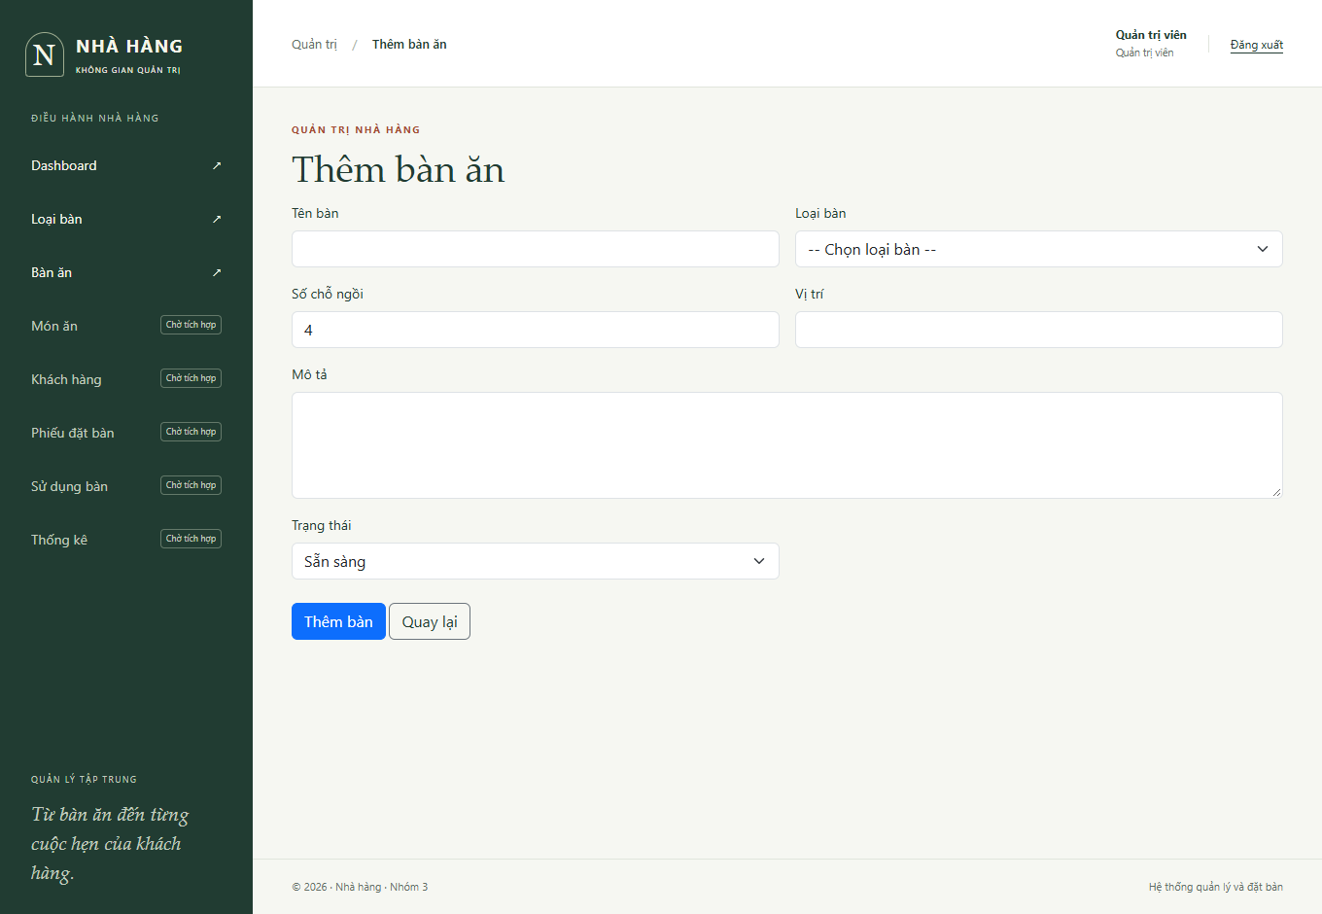
Thêm bàn ăn
Nhập thông tin
Chọn loại bàn, nhập tên, số chỗ, vị trí, mô tả và trạng thái.
Kiểm tra trước khi lưu
Tên không trùng, số chỗ lớn hơn 0 và loại bàn phải tồn tại.
Thông báo kết quả
Lưu thành công thì về danh sách. Có lỗi thì trả lại biểu mẫu.
05
Notes:
Nguồn: BaoCao/BaoCao_Module2.docx. Ảnh giao diện từ bản báo cáo, dữ liệu mẫu gồm 20 bàn và 4 loại bàn.
Gợi ý thuyết trình: Khi thêm bàn, Admin nhập thông tin và chọn loại bàn. Hệ thống kiểm tra tên trùng, số chỗ và dữ liệu bắt buộc trước khi lưu.

Slide 6
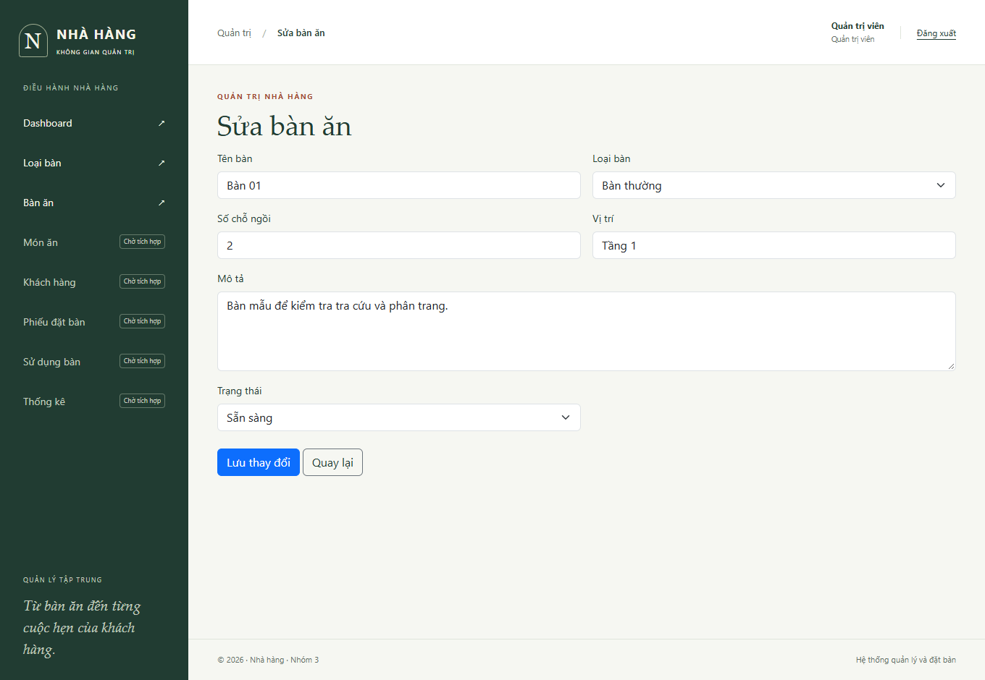
Sửa thông tin và trạng thái
Nạp thông tin hiện có
Biểu mẫu hiển thị dữ liệu của bàn mà Admin đã chọn.
Cập nhật dữ liệu
Sửa thông tin hoặc chọn một trong ba trạng thái phục vụ.
Giữ nguyên mã bàn
Kiểm tra tên trùng loại trừ chính bàn đang sửa.
06
Notes:
Nguồn: BaoCao/BaoCao_Module2.docx. Ảnh giao diện từ bản báo cáo, dữ liệu mẫu gồm 20 bàn và 4 loại bàn.
Gợi ý thuyết trình: Biểu mẫu sửa hiển thị thông tin cũ. Admin có thể cập nhật nội dung và trạng thái, còn mã bàn được giữ nguyên.

Slide 7
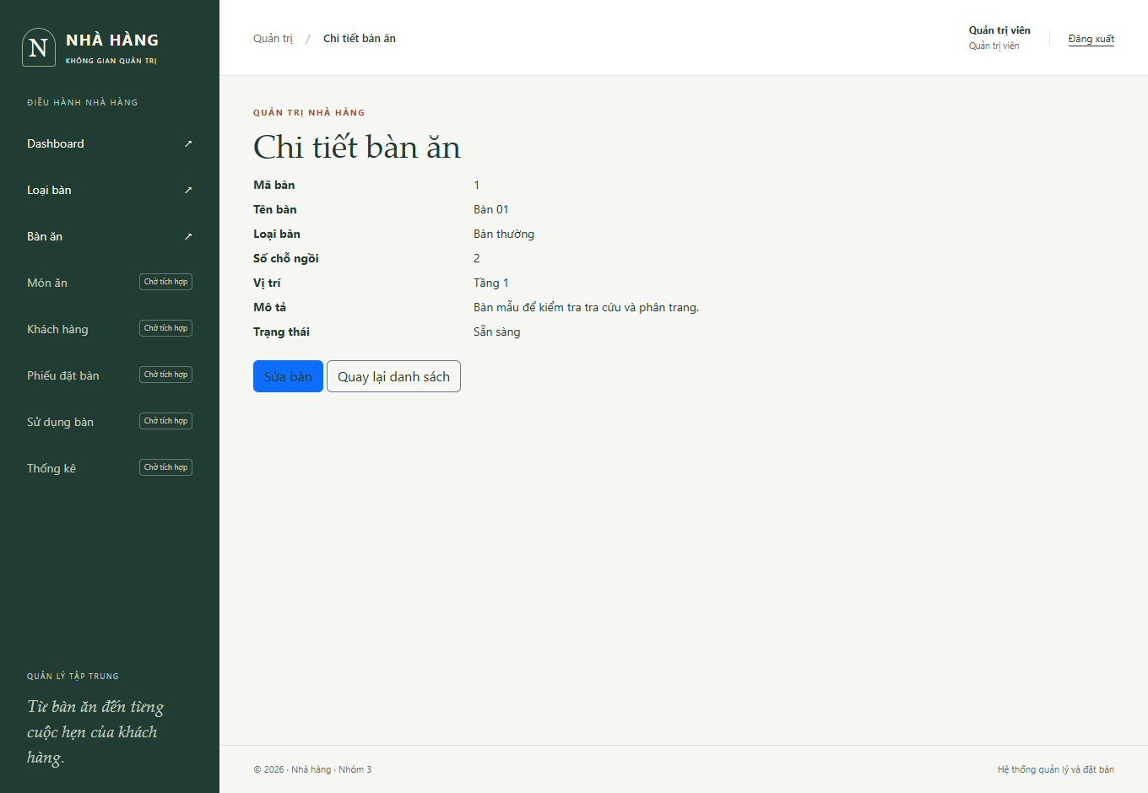
Xem chi tiết bàn ăn
Tra cứu theo mã bàn
Lấy thông tin bàn cùng tên loại bàn để hiển thị.
Admin và User
Cả hai vai trò đã đăng nhập đều xem được chi tiết.
Chỉ đọc dữ liệu
Không thay đổi thông tin. Thông báo nếu bàn không còn tồn tại.
07
Notes:
Nguồn: BaoCao/BaoCao_Module2.docx. Ảnh giao diện từ bản báo cáo, dữ liệu mẫu gồm 20 bàn và 4 loại bàn.
Gợi ý thuyết trình: Cả Admin và User đã đăng nhập đều xem được chi tiết. Chức năng này chỉ hiển thị thông tin, không thay đổi dữ liệu.

Slide 8
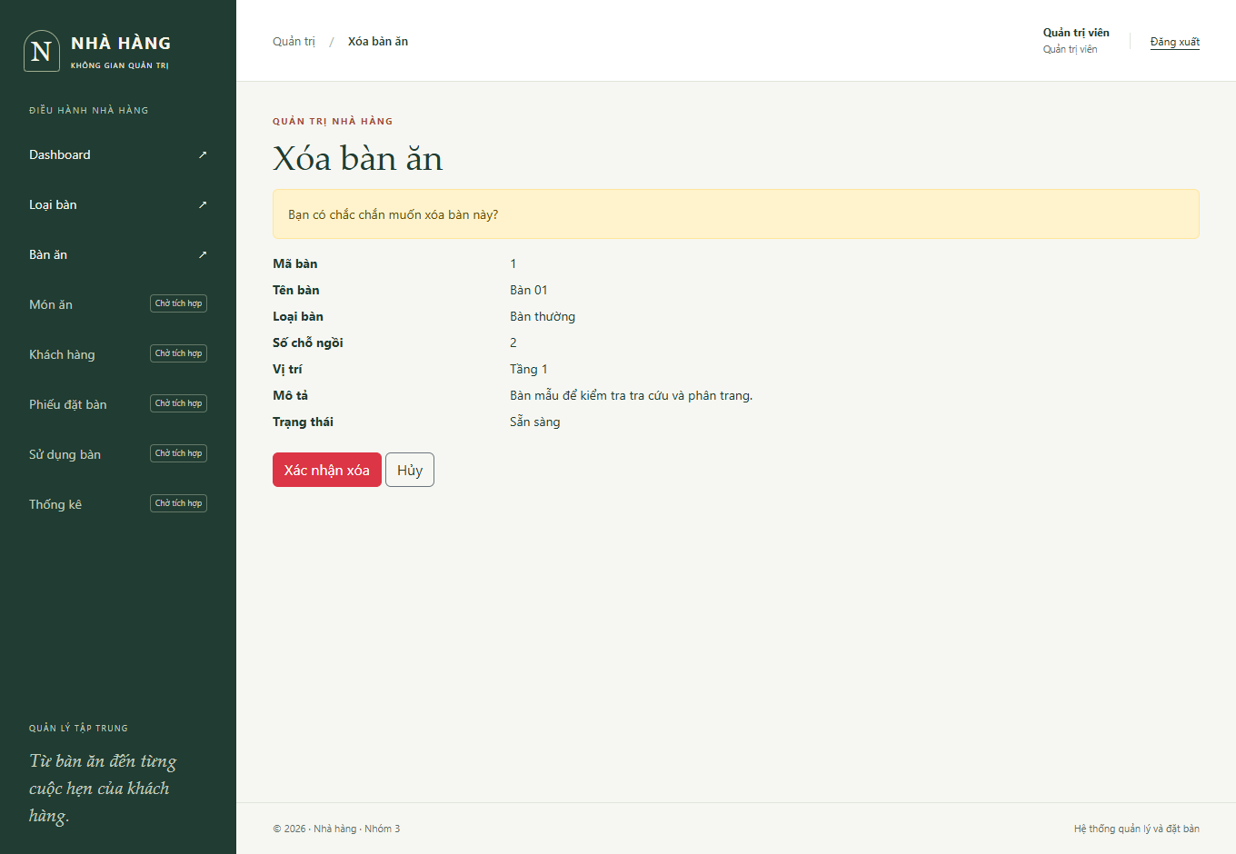
Xóa bàn ăn có kiểm tra điều kiện
Xác nhận trước khi xóa
Trang xác nhận hiển thị bàn đã chọn. Chỉ xóa khi Admin xác nhận.
Chặn bàn đang sử dụng
Giữ lại bàn và hiển thị thông báo khi không đủ điều kiện.
Bảo vệ dữ liệu liên quan
Khi lỗi khóa ngoại, hướng dẫn chuyển sang tạm ngừng phục vụ.
08
Notes:
Nguồn: BaoCao/BaoCao_Module2.docx. Ảnh giao diện từ bản báo cáo, dữ liệu mẫu gồm 20 bàn và 4 loại bàn.
Gợi ý thuyết trình: Admin phải xác nhận trước khi xóa. Bàn đang sử dụng sẽ bị chặn xóa. Nếu có dữ liệu liên quan thì nên chuyển sang tạm ngừng phục vụ.

Slide 9
Tìm kiếm, lọc và sắp xếp
Tìm và lọc kết hợp
Từ khóa theo tên hoặc vị trí. Lọc loại bàn, số chỗ và trạng thái.
Sắp xếp kết quả
Tên bàn A–Z hoặc Z–A. Số chỗ tăng hoặc giảm.
Xử lý trước phân trang
Ví dụ: tìm “Bàn”, chọn 4 chỗ và sắp xếp tên giảm dần.
09
Notes:
Nguồn: BaoCao/BaoCao_Module2.docx. Ảnh giao diện từ bản báo cáo, dữ liệu mẫu gồm 20 bàn và 4 loại bàn.
Gợi ý thuyết trình: Có thể tìm theo tên hoặc vị trí, kết hợp lọc loại bàn, số chỗ, trạng thái. Sau đó sắp xếp kết quả theo tên hoặc số chỗ.

Slide 10
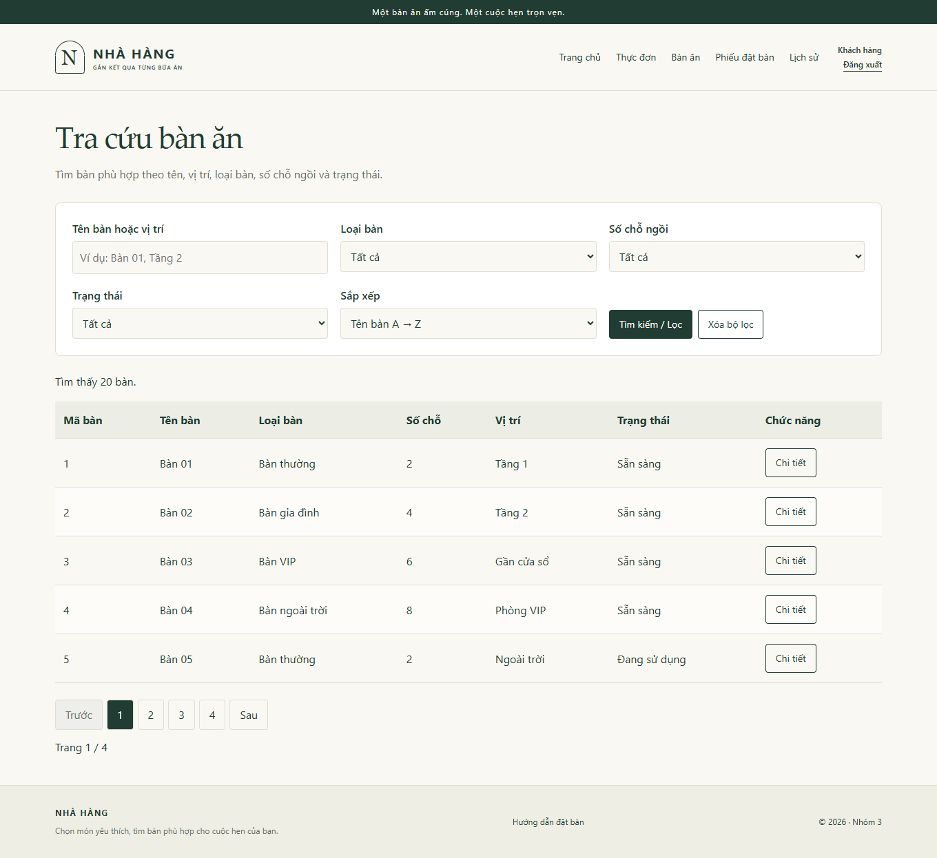
Giao diện User và phân quyền
Quyền của User
Xem danh sách, chi tiết và sử dụng công cụ tra cứu.
Quyền của Admin
Thêm, sửa, xóa và cập nhật trạng thái bàn.
Kiểm tra tại máy chủ
Kiểm tra đăng nhập và chặn User thực hiện thao tác quản trị.
10
Notes:
Nguồn: BaoCao/BaoCao_Module2.docx. Ảnh giao diện từ bản báo cáo, dữ liệu mẫu gồm 20 bàn và 4 loại bàn.
Gợi ý thuyết trình: User được xem và tra cứu. Admin được thêm, sửa và xóa. Máy chủ kiểm tra quyền ngay cả khi người dùng truy cập trực tiếp đường dẫn.

Slide 11
Kết quả và phần cần tích hợp
Đã hoàn thành
Quản lý và tra cứu bàn ăn, có giao diện dành cho Admin và User.
Kiểm tra dữ liệu
Kiểm tra thông tin trước khi lưu và quyền của người thao tác.
Tiếp tục với Module 3
Bổ sung kiểm tra lịch sử đặt bàn trước khi xóa.
11
Notes:
Nguồn: BaoCao/BaoCao_Module2.docx. Ảnh giao diện từ bản báo cáo, dữ liệu mẫu gồm 20 bàn và 4 loại bàn.
Gợi ý thuyết trình: Em đã hoàn thành các chức năng quản lý và tra cứu chính. Khi kết nối Module 3, cần bổ sung kiểm tra lịch sử đặt bàn trước khi xóa.

